Slide 1

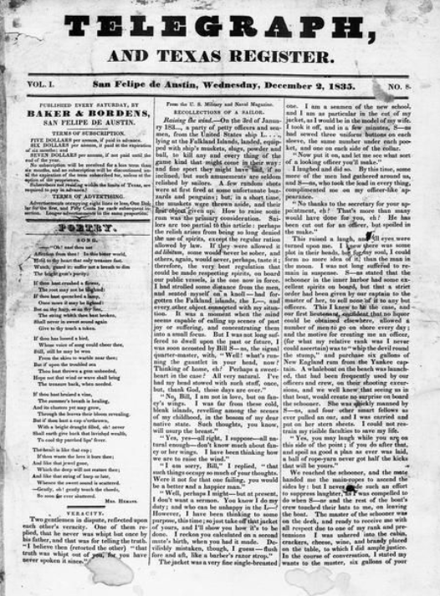
Unidad 4:
Era Nacional Mexicana
Lección 10:
El panorama general
Notes:
Baker & Bordens. Telegraph and Texas Register (San Felipe de Austin [i.e. San Felipe], Tex.), Vol. 1, No. 8, Ed. 1, Wednesday, December 2, 1835, newspaper, December 2, 1835; San Felipe de Austin, Texas. (https://texashistory.unt.edu/ark:/67531/metapth47896/: accessed January 28, 2025), University of North Texas Libraries, The Portal to Texas History, https://texashistory.unt.edu; crediting The Dolph Briscoe Center for American History.

Slide 2




Calentamiento
Sigue las instrucciones para completar tu calentamiento
Piensa en el escenario presentado en el calentamiento.
Rodea o resalta los titulares que esperarías ver en un periódico texano de aquella época.
Habla con una pareja

Slide 3
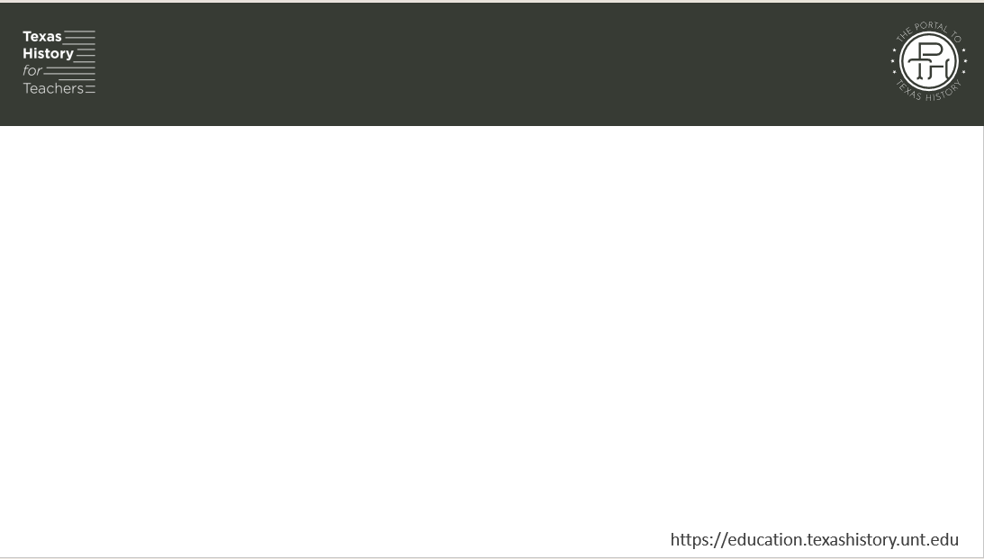
Comparte con la clase
Uno de los titulares que esperaría ver en un periódico texano en 1835 es "__________________"

Slide 4

Preguntas esenciales
Qué papel jugaron los periódicos en la colonia de Austin? Cómo presentó un periódico destacado de Texas la información sobre el derrocamiento del gobierno federalista en 1835?

Slide 5

En la lección de hoy...
Examinaremos fuentes primarias para determinar el punto de vista de un texano sobre la abolición centralista de la Constitución Federal de 1824.
Haré inferencias y conclusiones sobre cómo algunos en Texas percibían los disturbios políticos en México en 1835, según un artículo del periódico Telegraph y Texas Register.

Slide 6
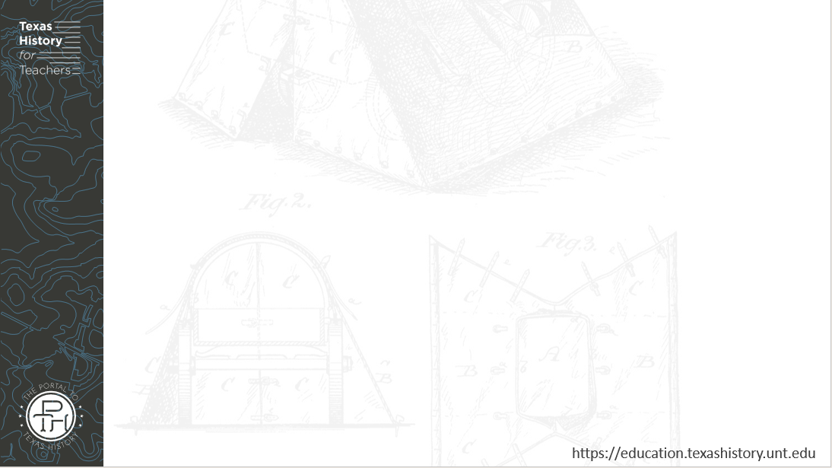
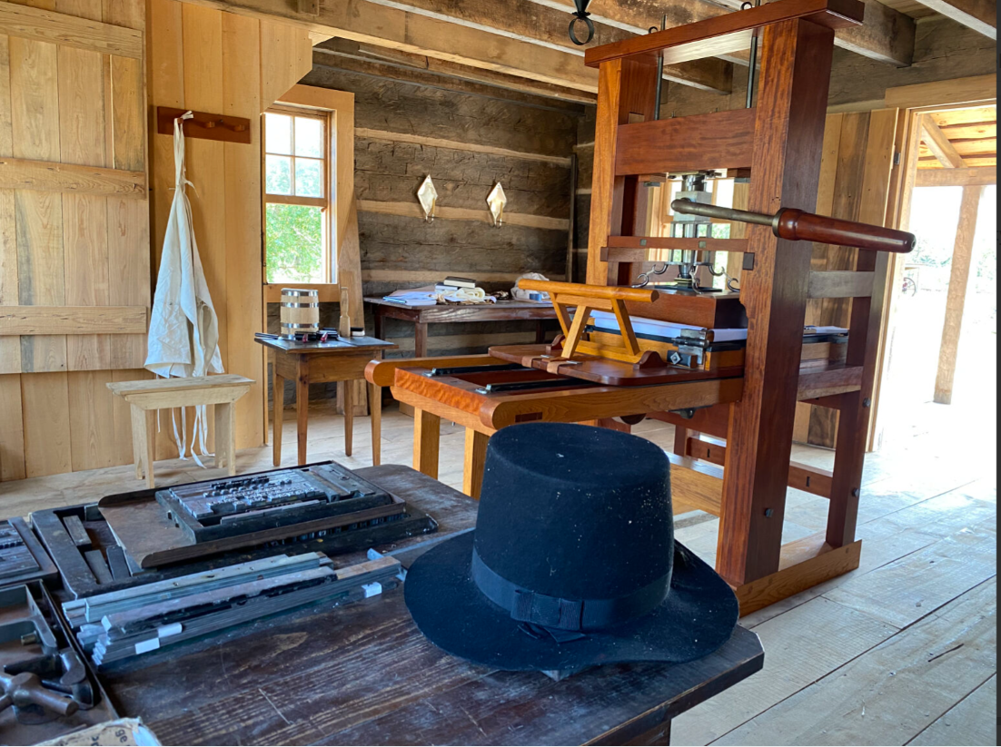
Mantenerse informado mientras la tensión aumentaba en México
La exposición de la imprenta del sitio histórico San Felipe de Austin
La Comisión Histórica de Texas
Notes:
A view of the printing press exhibit at the San Felipe de Austin historic site and museum. The Texas Historical Commission. https://thc.texas.gov/historic-sites/san-felipe-de-austin

Slide 7
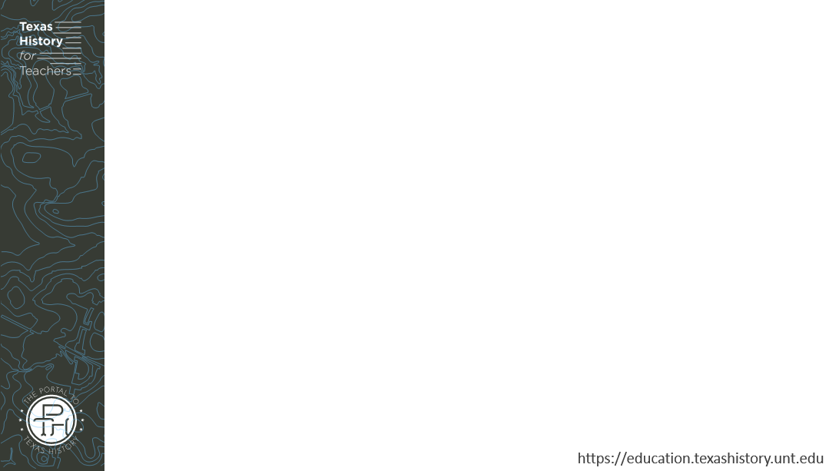
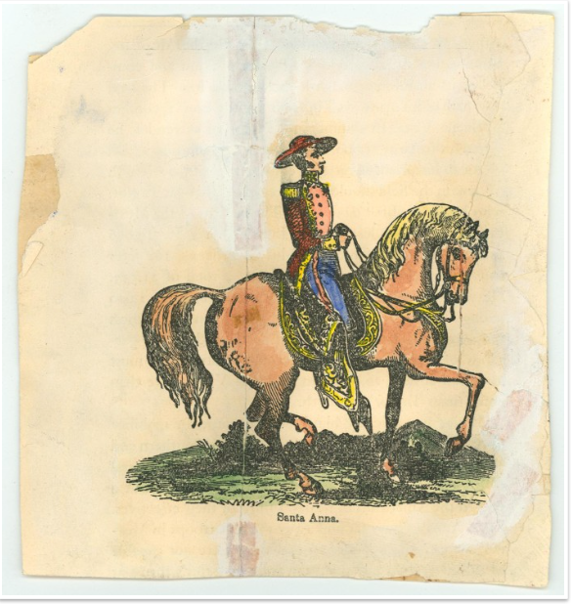
La toma de control centralista y sus consecuencias
Un retrato coloreado a mano de Santa Anna en 1836 a caballo.
El portal a la historia de Texas
Notes:
Santa Anna on horseback, image, Date Unknown; (https://texashistory.unt.edu/ark:/67531/metapth31618/: accessed January 29, 2025), University of North Texas Libraries, The Portal to Texas History, https://texashistory.unt.edu; crediting Star of the Republic Museum.

Slide 8
Billete de salida
Sigue las instrucciones para completar tu Ticket de Salida
Consideremos lo que hemos aprendido hasta ahora en la Era Nacional Mexicana.
Cómo prevés que la gente de Texas responderá a los disturbios en todo México?
Habla con una pareja

Slide 9
Comparte con la clase2
Predigo que la gente de Texas _________________________ porque ____________________

